Slide 1
Краевое Государственное бюджетное профессиональное образовательное учреждение «Вяземский лесхоз-техникум им. Н.В. Усенко»
(КГБ ПОУ ВЛХТ)
Конкурс презентаций "Организация учебного занятия: мои приемы и методы"
Рефлексия учебной
деятельности
Автор:Павлюк Ирина Валерьевна, преподаватель русского языка и литературы.

Slide 2
На уроках литературы рефлексия помогают ученикам осмыслить не только содержание произведения, но и собственный мыслительный процесс, эмоции и способы работы.

Slide 3
Классификация методов
По форме:
Символические: используют карточки, жетоны, жесты для быстрой оценки настроения или отношения.
Устные: требуют связного высказывания: что было интересным, что вызвало затруднение.
Письменные: применяются после изучения блока материала — эссе, синквейн, рефлексивные дневники.
По цели:
Эмоциональная: оценивает настроение и общее восприятие.
Рефлексия деятельности: анализирует способы работы, активность, выявляет пробелы.
Рефлексия содержания: помогает осмыслить полученные знания и информацию.

Slide 4

Для эмоциональной рефлексии использую «Солнышко».
Студенты прикрепляют лучики к кругу: жёлтые — если понравилось, голубые — если не очень.

Slide 5
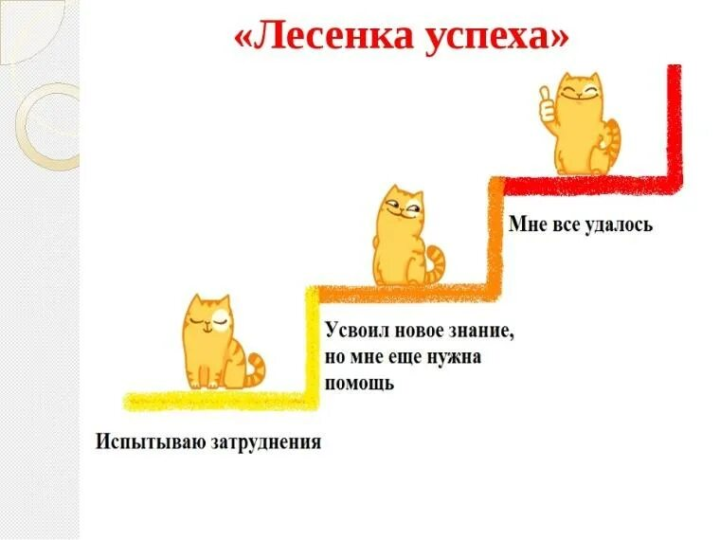
Для рефлексии деятельности
«Лесенка успеха»: каждая ступень — вид работы на уроке. Студент отмечает, на какой ступени он себя видит.

Slide 6
Для рефлексии содержания
«Незаконченное предложение»: завершение фраз вроде «После прочтения этого рассказа я задумался о…».
На уроке литературы приём «незаконченное предложение» помогает обучающимся выразить свои мысли и чувства после прочтения текста. Примеры ответов:
«…нравственном выборе героя и о том, как бы я поступил на его месте».
«…связи между поступком человека и его дальнейшей судьбой».
«…тем, какие уроки из этого рассказа я могу применить в своей жизни».

Slide 7
Для рефлексии содержания
«Что, если…?»: постановка гипотез, которые позволяют по-новому взглянуть на проблему.
Приём «Что, если…?» на уроке литературы — это мощный инструмент для активизации мышления, который помогает выйти за рамки привычного анализа текста и взглянуть на проблему с неожиданной стороны.
Например, при изучении романа «Война и мир» Л.Н. Толстого можно студентам предложить следующие гипотезы:
«Что, если бы князь Андрей остался в Петербурге и не отправился на войну 1805 года?» Эта гипотеза побуждает учеников задуматься о том, как изменилась бы его судьба, его духовные искания.
«Что, если бы Пьер Безухов не прошёл через масонство и не разочаровался в нём?» Гипотеза провоцирует дискуссию о природе духовных поисков героя.
«Что, если бы Николай Ростов не проявил трусость в Шенграбенском сражении?»

Slide 8
Для рефлексии содержания
«Синквейн»: пятистрочная стихотворная форма для краткого анализа понятия или темы.
Правила составления синквейна:
Первая строка — одно ключевое слово (обычно существительное), которое определяет тему.
Вторая строка — два слова (прилагательные или причастия), описывающие тему.
Третья строка — три глагола или деепричастия, характеризующие действия, связанные с темой.
Четвёртая строка — фраза из четырёх и более слов, показывающая отношение автора к теме.
Пятая строка — одно слово (обычно существительное), которое является синонимом или ассоциацией, повторяющей суть темы.
Пример синквейна на тему «Конфликт в романе И. С. Тургенева «Отцы и дети»:
Базаров.
Острый, конфликтный.
Спорит, отрицает, доказывает.
Строго следует нигилистическим принципам.
Нигилист.
Составление синквейна помогает сжимать сложную информацию до нескольких слов, видеть суть понятия и выражать своё отношение к нему.

Slide 9
Советы по применению
Не ограничивайтесь концом урока. Рефлексию можно проводить на разных этапах: после изучения части текста, при проверке домашнего задания.
Чередуйте формы. Начинайте с фронтальной беседы, переходите к работе в парах, завершайте индивидуальными письменными заданиями.
Создавайте доверительную атмосферу. Важно, чтобы обучающиеся не боялись делиться своими мыслями, даже если они отличаются от общепринятых.
Используйте результаты для корректировки обучения. Обратная связь от учеников помогает учителю понять, что работает, а что требует доработки.

Slide 10
Спасибо за внимание!

